Slide 1
Ủy ban nhân dân quận Long Biên
Trường Mầm non Ngọc Thụy
Lĩnh vực phát triển ngôn ngữ
LQCC: O, Ô, Ơ
Giáo viên: Doãn Thị Hồng Phước

Slide 2
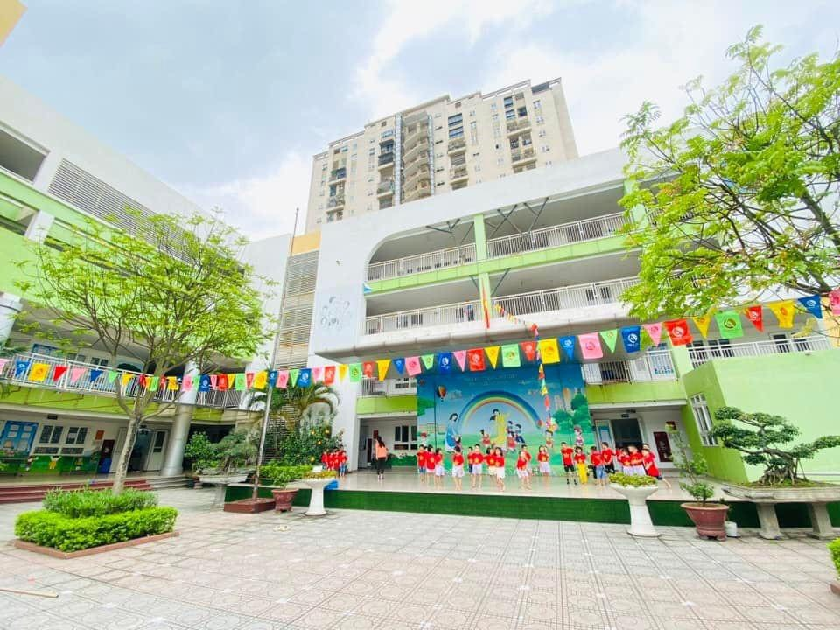

Slide 3
O

Slide 4
o

Slide 5
o

Slide 6
o
o

Slide 7
o
O
o
O

Slide 8
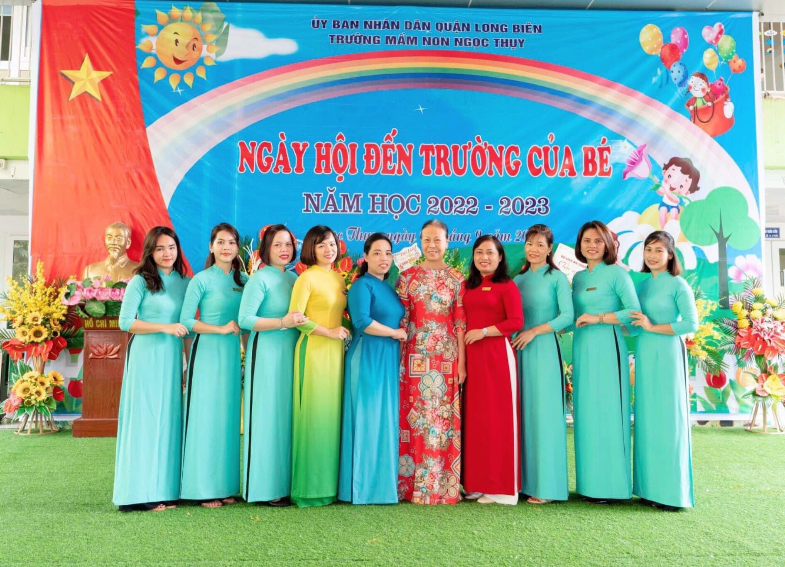
Ai dạy bé hát Chải tóc hàng ngày Ai kể chuyện hay Khuyên bé đừng khóc?
(Là ai?)

Slide 9
c« gi¸o
«

Slide 10
«

Slide 11
«

Slide 12
Chữ « gồm 2 nét. Một nét cong tròn khép kín và 1 dấu mũ xuôi. Đúng hay sai ?
«
a. Đúng
b. Sai

Slide 13
Đáp án đúng là đáp án “a” chữ « gồm 2 nét:
Một cong tròn khép kín và 1 dấu mũ xuôi
«
«
a. Đúng

Slide 14
«
¤
ô
«

Slide 15
o

Slide 16
¬

Slide 17
¬

Slide 18
¬
¥
ơ
¥

Slide 19
So s¸nh
So s¸nh
o
«
¬

Slide 20
Chữ o « ¬ giống nhau ở điểm nào?
o
«
¬
a. Giống nhau đều có một nét cong tròn khép kín
b. Giống nhau cách phát âm

Slide 21
Đáp án đúng là đáp án a chữ o « ¬
a. Giống nhau đều có một nét cong tròn khép kín
o
o
o
o
«
¬

Slide 22
Chữ o « ¬ khác nhau
ở điểm nào?
o
«
¬
o
o
o

Slide 23
Trò chơi
ôn luyện

Slide 24
Trò chơi 1: Thi xem ai nhanh
Cách chơi: Trên màn hình cô có các chữ cái. Nhiệm vụ của các con là chọn đúng chữ cái mà cô yêu cầu nhé

Slide 25
Hãy chọn cho cô
chữ «
o
«
¬

Slide 26
Đâu là chữ o ?
o
«
¬

Slide 27
Hãy chọn chữ ¬
và phát âm nhé?
«
¬
o

Slide 28
Trò chơi 2: Hái đúng quả
Cách chơi: Trên cây cam có rất nhiều quả cam có chứa nhiều chữ cái. Nhiệm vụ của các con là chọn đúng những quả cam có chữ o « ¬

Slide 29
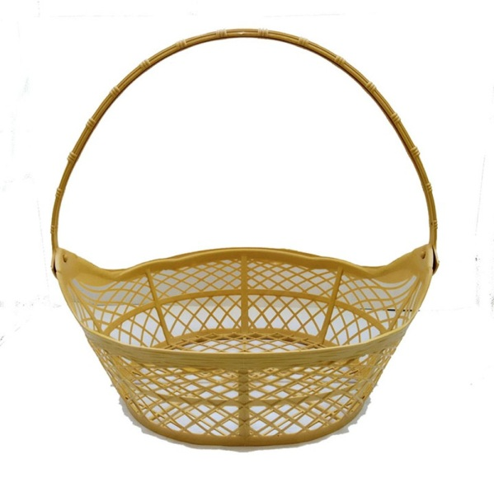
­a
«
b
­¬
­¬
«
o
n
o
­e
¬
o
«

Slide 30
Chữ cái vừa học
o
«
¬

